Slide 1
Методы анализа неинвазивно собираемых многомодальных данных об операторах эргатических систем для прогнозирования их психофизиологического состояния
Специальность 2.3.1 Системный анализ, управление и обработка информации, статистика
Кашевник Алексей Михайлович
К.т.н., с.н.с., лаборатория интегрированных систем автоматизации СПИИРАН
СПб ФИЦ РАН

Slide 2
Психофизиологическое состояние человека
Совокупность изменения функционирования систем организма и психики при воздействии каких-либо факторов или ситуаций.
  Е. П. Ильин, Психофизиология состояний человека. — СПб.: Питер, 2005. — 412 с: ил.
Общая структура психофизиологического состояния человека
Прохоров А. О. Методы психической саморегуляции: Казань, 1990.
  Деятельностные состояния
    вдохновение, увлеченность…
  Состояния общения
    симпатия, откровение-откровенность, смущение,…
  Состояния, обусловленные системой отношений к действительности и направленностью
    озабоченность, вражда, …
  Состояния, обусловленные биологическими компонентами характера (психофизиологические состояния)
    бодрость, утомление, сонливость,…
  Эмоциональные состояния
    радость, страх, …
  Волевые состояния
    решимость, леность-лень, …
  Интеллектуальные состояния
    Задумчивость, ...
Психический уровень реагирования
Переживания, психические процессы
Физиологический уровень реагирования
Вегетатика, соматика, психомоторика
Поведенческий уровень реагирования
Поведение, общение, деятельность

Slide 3
Актуальность исследования
Бурное развитие эргатических систем (схема производства, одним из элементов которой является человек или группа людей и техническое устройство, посредством которого человек осуществляет свою деятельность)
Анализ аварийных ситуаций (пожары на нефтегазодобывающих станциях и разливы нефти при ее добыче и на самих месторождениях в Арктическом регионе), показывает, что наиболее вероятными таких ситуаций являются человеческий фактор – 42,7% и природные условия – 24%.
  Анализ аварийных ситуаций на объектах нефтегазовой отрасли в Арктическом регионе / Е. А. Арефьева, А. М. Кобелев, Н. М. Барбин [и др.] // Пожарная и аварийная безопасность, 2021. – С. 8-13.
Частота ДТП у таксистов в 7 раз превышает показатели рядовых автомобилистов, проблема засыпания водителей такси.
  https://www.zr.ru/content/articles/956359-kto-vinovat/

Slide 4
Основные выносимые на защиту положения
Методология анализа многомодальных данных об операторах эргатических систем на основе их неинвазивного мониторинга и технологий машинного обучения (п. 1 ПС).
Метод анализа видеоданных оператора для определения и последующего прогнозирования психофизиологического состояния оператора эргатической системы на основе технологий компьютерного зрения (п. 4, 7 ПС).
Метод анализа данных глазодвигательной активности для определения зависимости психофизиологического состояния оператора эргатической системы от когнитивной нагрузки для его прогнозирования (п. 4 ПС).
Метод анализа данных электроэнцефалографии для определения зависимости электрической активности головного мозга от степени и вида концентрации внимания оператора эргатической системы с целью прогнозирования его психофизиологического состояния (п. 4 ПС).
Метод прогнозирования состояния оператора эргатической системы на основе его неинвазивного мультимодального мониторинга (п. 4 ПС).
Программная система прогнозирования состояния оператора эргатической системы на основе разработанных методов, реализующая предложенную методологию (п. 5, 9 ПС).

Slide 5
Научная новизна
Методология анализа многомодальных данных об операторах эргатических систем на основе их неинвазивного мониторинга (включая видео, глазодвигательную активность, ЭЭГ и вариабельность сердечного ритма), позволяющая осуществлять прогнозирование их психофизиологического состояния и базирующаяся на технологиях машинного обучения.
Метод анализа видеоданных оператора для определения психофизиологического состояния, отличающийся комплексным подходом к анализу и включающий как его непосредственную оценку, так и оценку с использованием промежуточного вычисления множества психофизиологических характеристик.
Метод анализа данных глазодвигательной активности для определения зависимости психофизиологического состояния оператора от когнитивной нагрузки на основе автоматизированной выборки глазодвигательных характеристик для их последующей обработки с использованием технологий машинного обучения и прогнозирования психофизиологического состояния оператора.
Метод анализа данных электроэнцефалографии для определения зависимости электрической активности головного мозга от степени и вида концентрации внимания оператора, позволяющий оценить вовлеченность оператора в выполнение задачи.
Метод прогнозирования состояния оператора на основе его неинвазивного мультимодального мониторинга, основанный на комплексировании результатов предложенных методов с использованием глубоких нейронных сетей с механизмом внимания.
Программная система прогнозирования состояния оператора эргатической системы на основе разработанных методов, позволяющая осуществлять комплексную оценку и прогнозирование его психофизиологического состояния согласно предложенной методологии анализа многомодальных данных.

Slide 6

Общая схема диссертации
Операторы эргатической системы
Уровни реагирования, функициональные зависимости
Модальности данных
Характеристики
Физиологические характеристики
Анализ и прогнозирование
Поведение: использование телефона, прием пищи, …
Поведенческий уровень
Параметры дыхания
Частота сердечных сокращений
Видеоданные головы и торса
Артериальное давление
Насыщенность крови кислородом
Сонливость
Лицевые характеристики
Углы поворота / наклона головы
Концентрация внимания
Физиологический уровень
Глазодвигательная активность
Глазодвигательные характеристики
Скоростные
Временные
Частотные
Моргания
Электроэнцефа-лограмма
Электрическая активность мозга
Утомление
Сырой сигнал
Частотные диапазоны
Психический уровень
Когнитивная нагрузка

Slide 7
Положение 1
Методология анализа многомодальных данных об операторах эргатических систем на основе их неинвазивного мониторинга

Slide 8
Методология анализа многомодальных данных
Данные об операторе эргатической системы
Анализ и прогнозирование
Физиологические состояния оператора: сонливость, концентрация внимания,…
Метод анализа видеоданных
Компьютерное зрение
Физиологические характеристики
Метод анализа глазодвигательной активности
Машинное обучение
Психологические состояния оператора: утомление, когнитивная нагрузка,…
Глазодвигательные характеристики
Метод анализа электрической активности головного мозга
Корреляционный анализ
Электрическая активность мозга
Поведение оператора: использование телефона, прием пищи,…
Метод прогнозирования состояния оператора
Глубокое обучение

Slide 9
Положение 2
Метод анализа видеоданных оператора для определения психофизиологического состояния по внешним признакам

Slide 10
Метод анализа видеоданных оператора
Голова оператора:
  углы поворота / наклона / рыскания головы;
  открытость / закрытость глаз;
  открытость / закрытость рта;
  частота сердечного ритма;
  кровяное давление;
  насыщенность крови кислородом.
Торс оператора:
  Скелет (ключевые точки) и тепловые карты;
  движение каждой из точек в разных плоскостях:
    частота, стабильность и ритмичность дыхания;
    движения и микродвижения конечностей;
    движения и микродвижения тела;
Сонливость
Ослабленное внимание
Утомление
Жизненно важные показатели

Slide 11
Алгоритм определения углов поворота / наклона / рыскания головы
Dlib
  Лицевые характеристики (68 точек)
  Определение углов: -30 – 30 градусов
Face reconstruction based on 3DDFA
  Определение углов -70 – 70 градусов
Kashevnik A., Ali A., Lashkov I., Zubok D. Human Head Angle Detection Based on Image Analysis. Proceedigns of the Future Technologies Conference, Vancouver, USA, 5-6 November 2020, Advances in Intelligent Systems and Computing, Springer. 2020. P. 233–242.

Slide 12
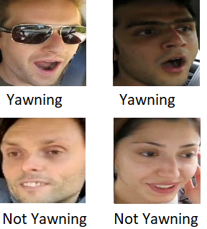
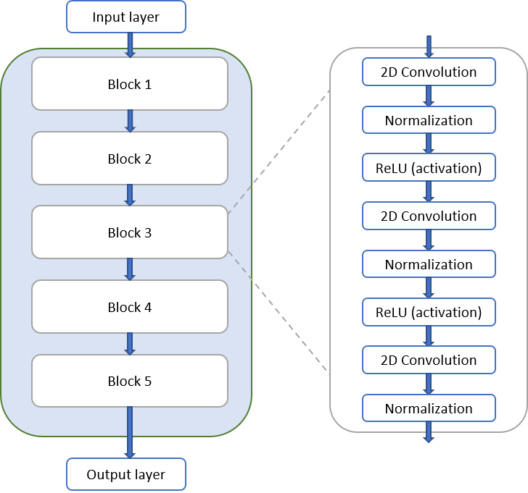
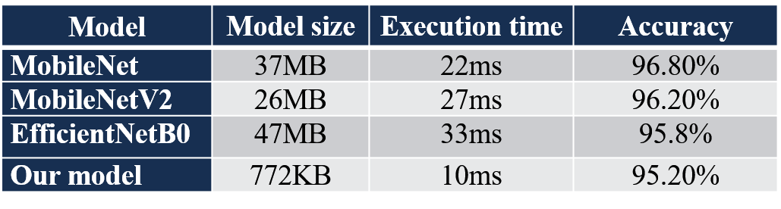
Алгоритм определение открытости и закрытости рта
Открытый набор данных Yawning Detection Dataset (YawDD)
Собственный набор данных
107 человек
Модифицированная MobileNetv2

Slide 13
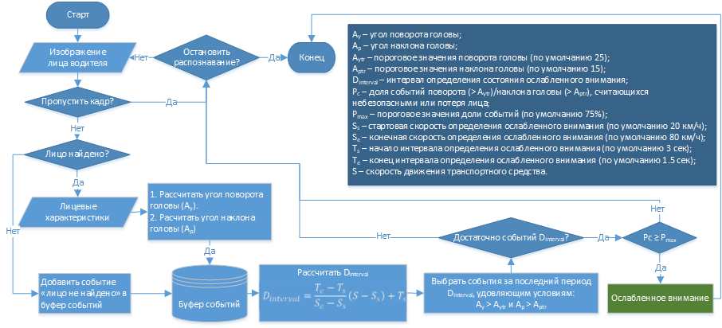
Алгоритм определения невнимательности

Slide 14
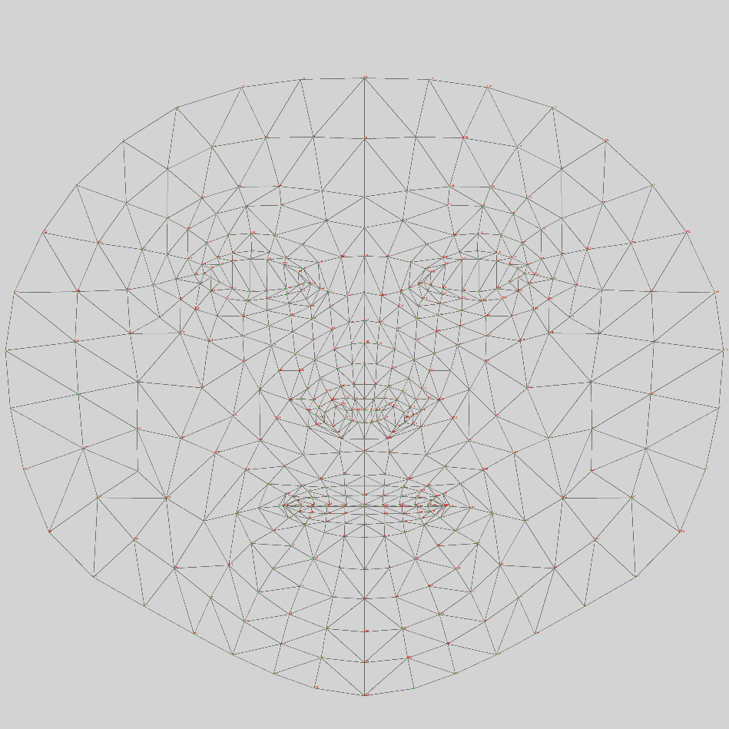
Модель определения открытости / закрытости глаз
Dlib, Google Face Mesh
  Лицевые характеристики (68 точек)
  Низкая точность
Набор данных
  Открытый набор данных Closed Eyes in the Wild (CEW)
    2423 изображения людей с открытыми и закрытыми глазами
  Собственный набор данных
    Более 20 000 изображений
    Изображения операторов транспортных средств собирались в реальных условиях в течении нескольких лет
Предложено использовать архитектуру EfficientNet B0 для баланса между точностью и скоростью вычислений
Предложено определять следующие классы:
  Глаза открыты
  Глаза закрыты
  Взгляд в сторону, похожий на закрытые глаза
  Использование светозащитных очков
Точность модели (F1-Score) определялась в полевых условиях и составила 87%

Slide 15
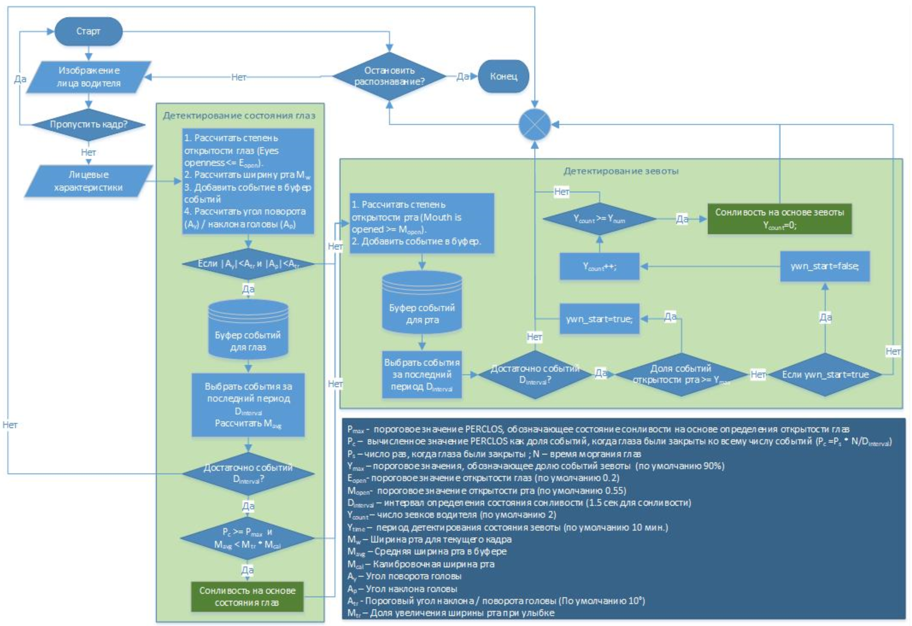
Алгоритм определения сонливости на основе открытости глаз

Slide 16
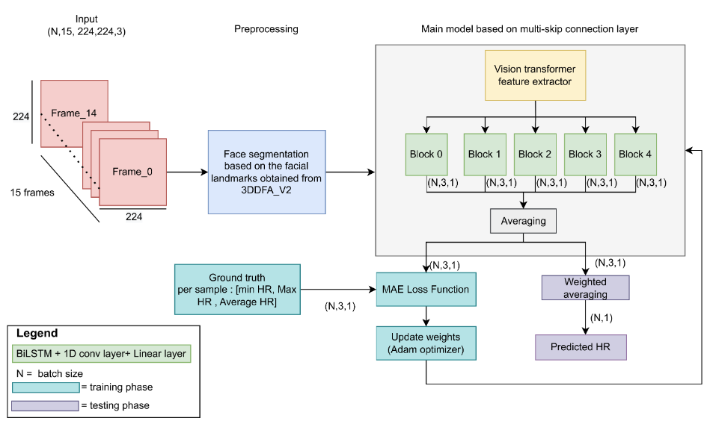
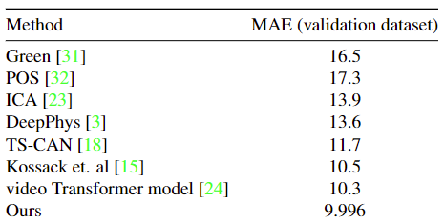
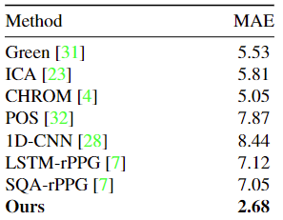
Модель определения частоты сердечных сокращений
Наборы данных:
V4V (Vision for Vitals)
LGI-PPGI
Результаты для V4V
Результаты для LGI-PPGI

Slide 17
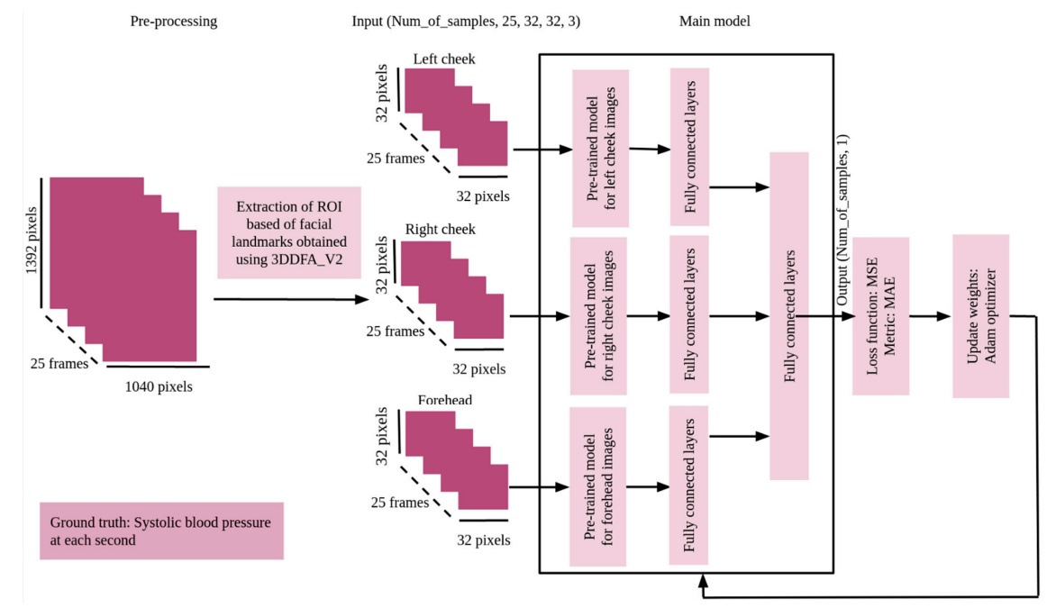
Модель определения кровяного давления
Наборы данных:
V4V (Vision for Vitals)
OperatorEYEVP
Результаты для V4V
SBP: 87,8%
DBP: 85,2%

Slide 18
Модель определения поведения оператора
Входом модели являются изображения 400x400px.
Архитектура модели Yolov3
Выход модели – детекция поведения оператора в кадре, на примере оператора транспортного средства была обучена модели, которая детектировала:
  Использование оператором телефона
  Прием пищи
  Курение
  Использование средств обеспечения безопасности при движении
Для обучения модели был собран набор данных водителей транспортных средств, включающий более 20 000 изображений.
Точность модели (F1-Score) составила 92%

Slide 19
Определение психофизиологических состояний на примере водителя ТС
Данные
Параметры
кадра
Визуальные
характеристики
Онлайн-определяемые
опасные состояния
Офлайн-определяемые
опасные состояния
Эффекты
Цвет лба
Проблема с камерой
Ремень
Телефон
Курение
Прием пищи
Кадр с камеры
Открытость глаз
ДТП
PERCLOS
Сонливость (изображение)
Высокий пульс
Поворот головы
Зевота
Движения головы
Невнимательность
Алкоголь
Влияние на других водителей
Наклон головы
Угол (Гироскоп)
Открытость рта
Агрессивное вождение
Повреждение дороги
Направление (Магнитометр)
Позиция ТС
Стресс
Маневры ТС
Сонливость
(скорость)
Не экологичное вождение
Местоположение
Скорость
Ускорение (Акселерометр)
Уровень освещенности
Уровень освещенности
Скорость речи
Фрагмент аудио
Громкость речи

Slide 20
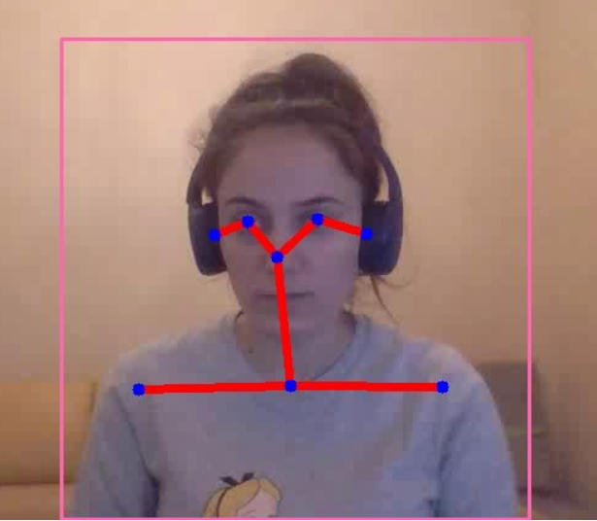
Алгоритм построения трехмерного скелета человека и использования оптического потока
FasterRCNN – для детектирования человека на первом кадре.
OpenPose – для оценки ключевых точек тела человека.
SelFlow – для построения оптического потока.
5

Slide 21
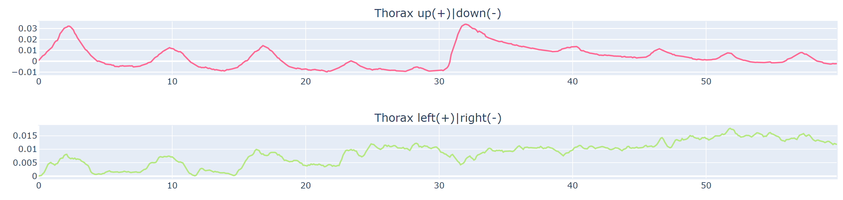
Алгоритм определения частоты дыхания опреатора
10 вдохов и выдохов за минуту.
Дыхание не стабильное.
Дыхание не ритмичное.
Othman W., Kashevnik A., Ryabchikov I., Shilov N. Contactless Camera-Based Approach for Driver Respiratory Rate Evaluation in Vehicle Cabin. Proceedings of the 2022 Intelligent Systems Conference (IntelliSys 2022), Amsterdam, The Netherlands, 1-2 September 2022Springer, Cham. 2022. Vol. 2.
Kashevnik A., Othman W., Ryabchikov I., Shilov N. Estimation of Motion and Respiratory Characteristics during the Meditation Practice Based on Video Analysis. Sensors, MDPI AG, Basel, Switzerland. 2021. Vol. 21(11). P. 1–22.

Slide 22
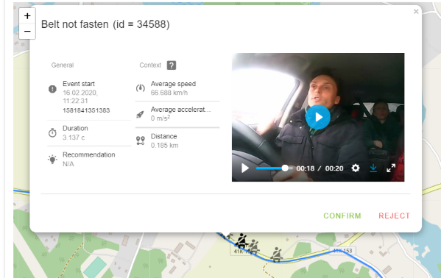
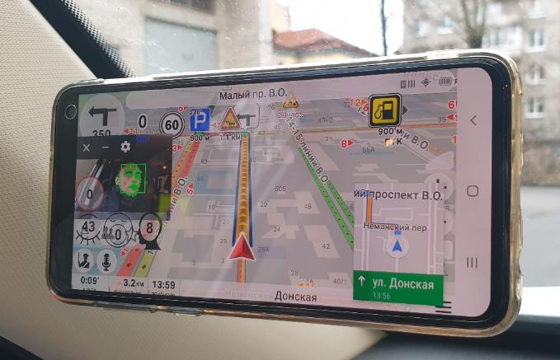
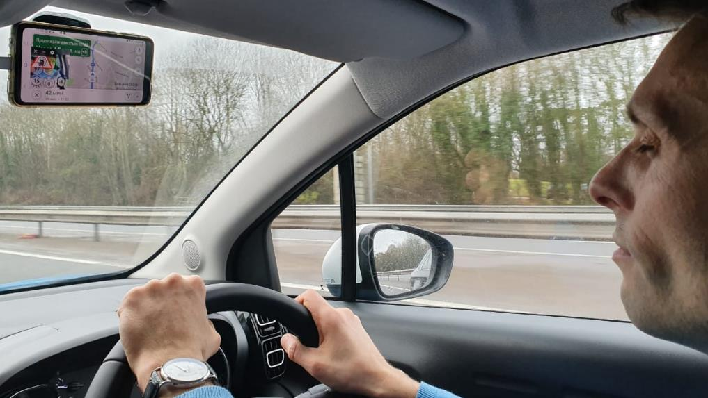
Прототип cсистемы мониторинга водителя
Eye openness
Yawns count
Head rotation angle
Drowsiness Dangerous State

Slide 23
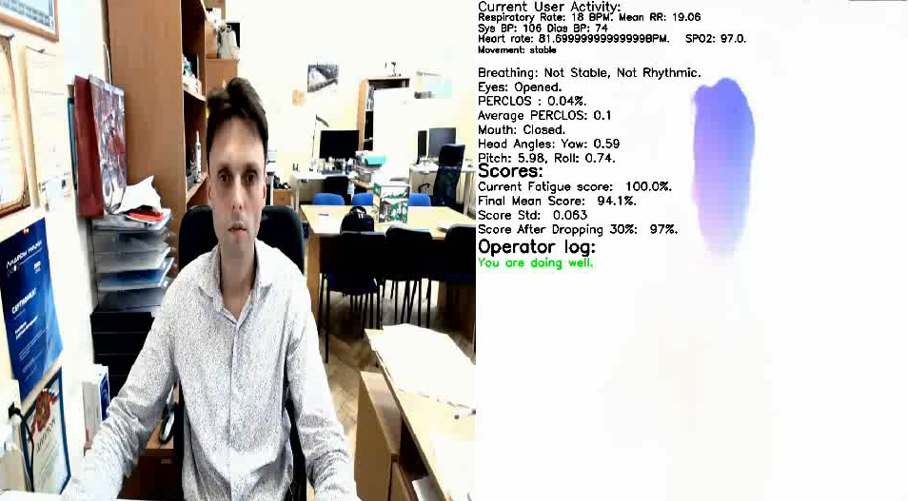
Прототип системы мониторинга оператора ПК

Slide 24
Положение 2
Метод анализа данных глазодвигательной активности

Slide 25
Используемый набор данных
EEG (открытые и закрытые глаза)
Тест «кольца Ландольта»
VAS-F
Отдых
Сценарий 1
Сценарий 2
VAS-F
0
10
20
25
130
235
240
Время, мин
Сценарий 1 и 2:
Инструктаж к сценарию
Увеличение интенсивности потока информации
Отдых
NASA TLX
Ландольт
0
90
95
105
Время, мин

Slide 26
Модель определения когнитивной нагрузки оператора
Первые 10 мин: низкая интенсивность потока информации
Последние 10 мин: высокая интенсивность потока информации
Relax
First Scenario
Relax
Second Scenario
Relax
Инновационная архитектура нейронной сети TabNet
  Трансформер признаков (несколько слоев Gated Linear Units)
  Слои внимания (Fully Connected, Batch Normalization, Sparsmax, Prior Scale)
  Несколько этапов принятия решений
  Агрегация выходных данных
Обучение на 18 участниках (29 сессий).
Точность классификации состояния оператора (когнитивной нагрузки): 83%.

Slide 27
Метод анализа данных элктроэнцефалографии для определения психофизиологического состояния на основе данных центральной нервной системы

Slide 28
Метод анализ ЭЭГ
Обработка данных
Поток исходных данных
MNE
Поток обработанных данных
Фильтрация сигнала
Модуль СПМ
Модуль визуализации
Взаимодействие модулей
Неавтоматический переход
Данные ЭЭГ
Модуль удаления артефактов
Модуль эксперимента
Исходные данные
Обработанные данные
Функциональные модули
Видео
Модуль видео
GUI модули
Цепочки фрагментов
ResNet + ArcFace
Модуль построения модели
Модуль признаков ЭЭГ
Модуль чтения данных
Фрагменты ЭЭГ
Модуль динамической визуализации
Модуль анализа
Модуль кластеров
…

Slide 29
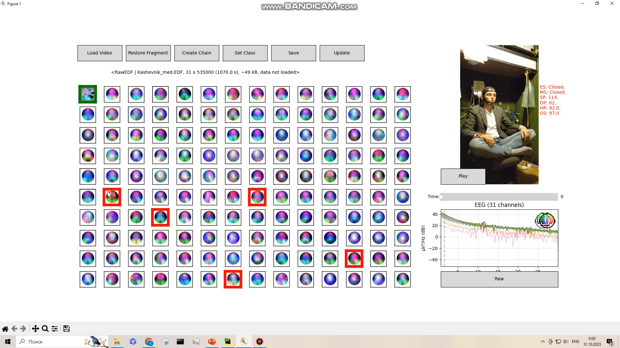
Artifact removal
Прототип
Notes:
Artifacts Filtering module provides to specialist additional functionality of data filtering that usually cannot be automized. The module provides decision support to specialist for removing single artifacts based on the attributes of the corresponding fragment that cannot be corrected at the Data Pre-filtering Stage. When the specialist removes such fragments, they should check the EEG and video data before these artifacts' removal.

Slide 30
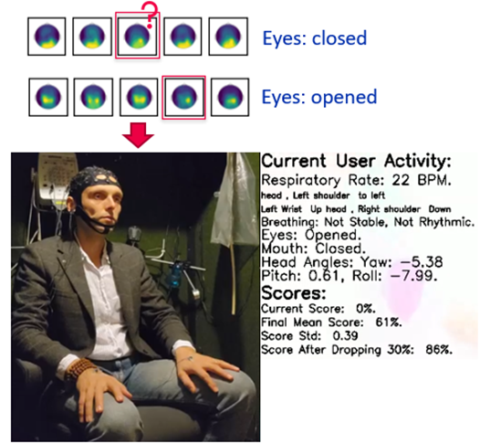
Прототип: пример удаления артифактов
Head Movement
Face Monitoring
Head Angles
Notes:
In some cases, the cause of an error in data analysis may not be a technical problem, but rather a participant's behavior that does not comply with the instructions. These types of errors are the most difficult to detect. We propose a function that provides a convenient presentation of the corresponding video data for manual search. This figure shows two rows of topographic maps for the meditator's recordings with eyes closed and open, respectively.

Slide 31
Заключение

Slide 32
Аннотация
Мониторинг действия пользователей является актуальной на сегодняшний день задачей и может успешно внедряться в различных сферах жизни: водители транспортных средств, диспетчеры сложных технических установок, операторы ПК и т.п. Актуальной задачей является определение психофизиологического состояния, для определения которого необходимо осуществлять мониторинг поведенческих характеристик пользователя, а также его физиологических параметров. При этом использование различных контактных датчиков является неудобным и часто ненадежным методом мониторинга (пользователь может забыть или намеренно не использовать сенсор). В работе предложен комплекс методов и моделей для анализа многомодальных данных о пользователе с целью определения его психофизиологического состояния на основе обработки неинтрузивных сенсоров (предложено использовать камеру и трекер глазных движений).

